Slide 1
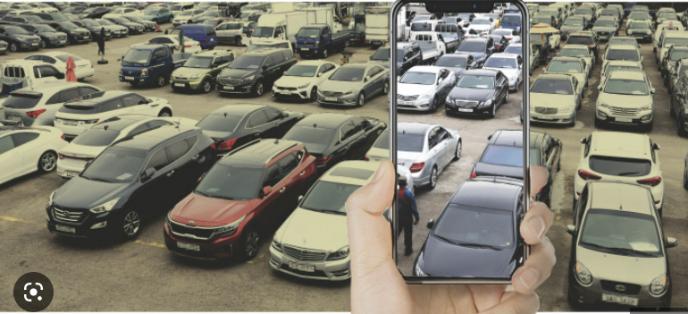

중고차 가격 예측모델 개발
B반 김수환

Slide 2
목차
종합 실습
프로세스
주요 내용
과제 정의
중고차 가격 예측 모델 개발 이유
분석 계획
변수 설명 및 상관관계 예측
가설 설정
데이터 핸들링
데이터 타입 확인 및 변경
결측지, 이상치 확인 및 처리
모델링
선형회귀, 의사결정나무
랜덤 포레스트, 그레디언트 부스팅
결과 확인 및 결론
모델 별 결과 확인
결론

Slide 3
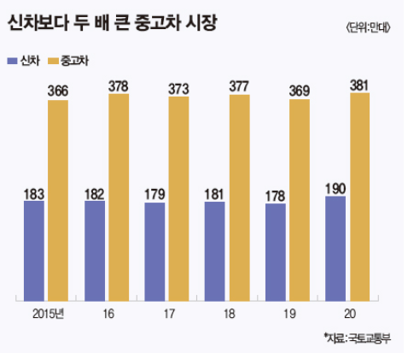
과제 정의
종합 실습
중고차 가격 예측 모델 개발 이유
1. 시장 파악 및 가격 설정
- 중고차 시장은 동적이고 변동성이 큰
특징을 가지고 있다.
- 중고차 가격 예측 모델을 개발하면
시장 동향을 파악하고 차량의
올바른 가격을 설정하는 데 도움이 된다.

Slide 4
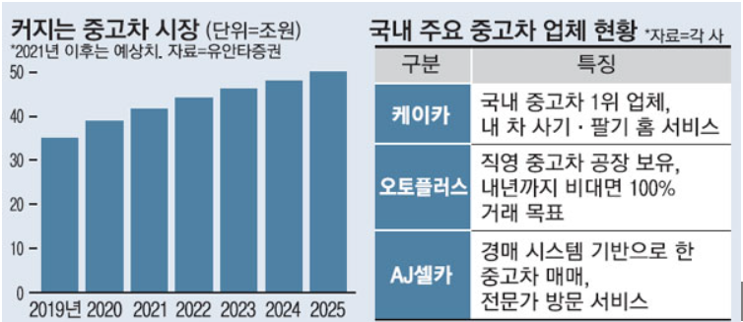
과제 정의
종합 실습
중고차 가격 예측 모델 개발 이유
2. 투자 분석
2. 투자 분석
- 중고차를 투자 대상으로 고려하는
사람들에게 중요한 정보를 제공한다.
- 중고차 가격 예측 모델을 활용하여 투자
수익률을 예측하고 투자 의사결정을 지원할
수 있다.

Slide 5
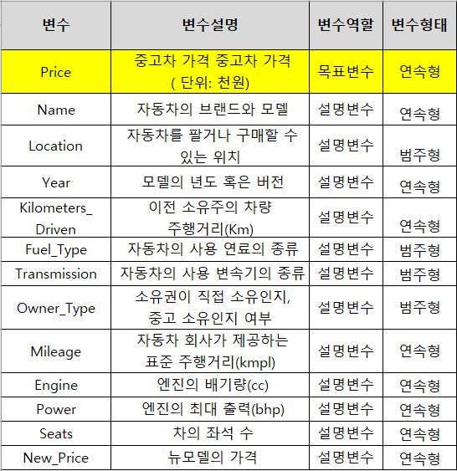
분석 계획
종합 실습
변수 설명 및 가설 설정

Slide 6
분석 계획
종합 실습
변수 설명 및 가설 설정
모델의 년도 혹은 버전이 최신일수록 중고차 가격이 높을 것이다.
- 보통 차량이 오래될수록 가격이 하락하며, 최신 모델일수록 높은 가격을 유지하는 경향이 있다.
2. 주행거리가 적을수록 중고차 가격이 높을 것이다.
- 주행거리가 적을수록 차량의 상태가 좋다고 판단되어 높은 가격을 유지할 수 있다.
3. 엔진의 배기량이 클수록 중고차 가격이 높을 것이다.
- 일반적으로 배기량이 큰 엔진은 더 높은 출력을 가지고 있으며, 차량의 주행 성능에 직접적인 영향을 미칠 수 있다.
4. 엔진의 최대 출력이 높을수록 중고차의 가격도 상승할 것이다.
- 더 높은 최대 출력을 가진 차량은 가속력과 주행 성능을 향상 시킬 수 있다.

Slide 7
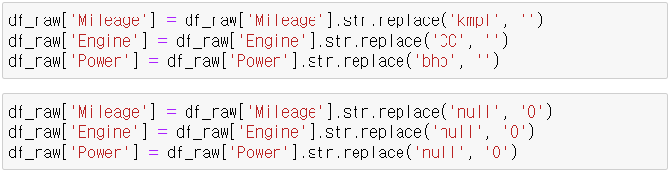
데이터 핸들링
종합 실습
데이터 타입 확인 및 변경
● 단위와 같이 표현되어 있는 수치형 변수 처리
- 설명 변수 중 Mileage, Engine, Power는 수치형 변수지만 단위와 같이 표현되어 있어 단위를 삭제.
● 설명 변수 New_Price 삭제
- New_Price 변수는 신차 모델의 가격으로, 중고차 가격 예측에 상관이 없을 것 같아서 삭제.

Slide 8
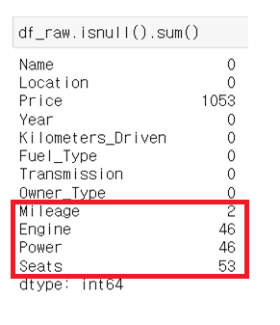
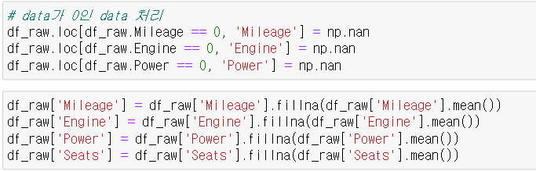
데이터 핸들링
종합 실습
결측지 확인 및 처리
- 데이터 중 Mileage, Engine, Power, Seats에 결측지가
존재.
- 데이터가 0 인 값들을 처리하고 연속형 변수 결측지를 평균값으로 대체 처리.

Slide 9
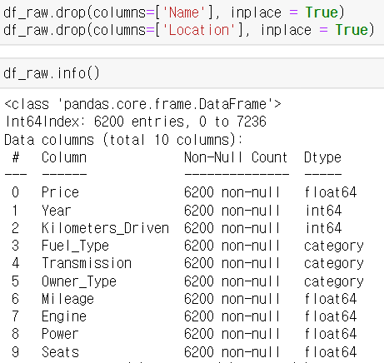

데이터 핸들링
종합 실습
결측지 확인 및 처리
- Name 변수 고유치 확인 결과 1921개로, 각 고유치가 가질 수 있는 데이터의 양은 2~3개이다. 이 데이터를 가지고 분석을 진행한다면 유의미한 결과를 도출해낼 수 없다고 판단해 삭제.
- Location 변수도 다른 변수들에 비해 중고차 가격 예측에 큰 영향이 없다고 판단하여 삭제.

Slide 10
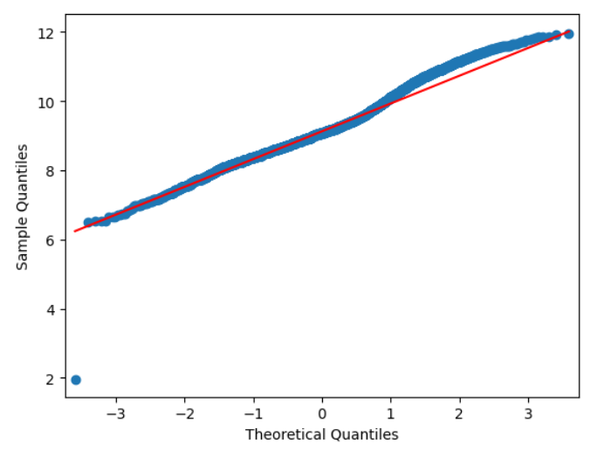
데이터 핸들링
종합 실습
목표변수 Price의 정규성 검정
- 샤피로 윌크 방법은 일반적으로 데이터의 양이 적은 샘플에 적합한 검정 방법이다. 큰 샘플 크기의 경우 다른 정규성 검정 방법을 고려하는 것이 좋다. 따라서 Anderson 방법으로 검정을 실행.
목표변수 Price 정규성 만족.

Slide 11
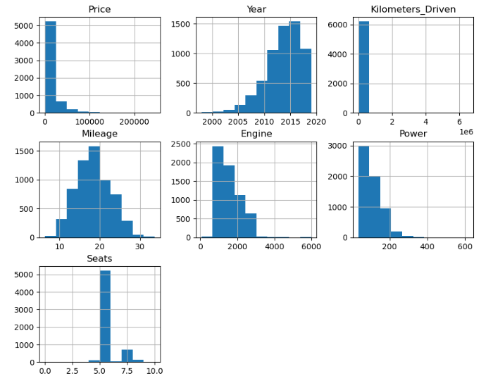
데이터 핸들링
종합 실습
데이터 분포 확인 및 이상치 확인
목표변수 Price와 설명변수들 간의 데이터 분포를 확인.
Kilometers Driven(이전 소유주의 차량 주행거리), Power(엔진의 최대 출력) 등의 설명변수에 이상치 존재 확인.

Slide 12
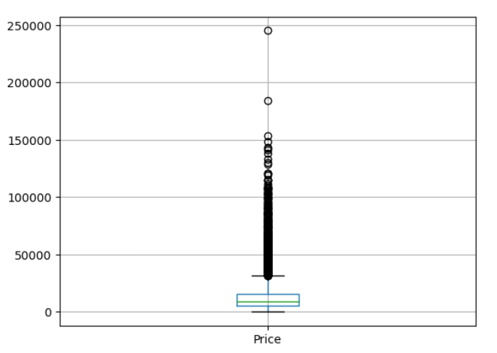
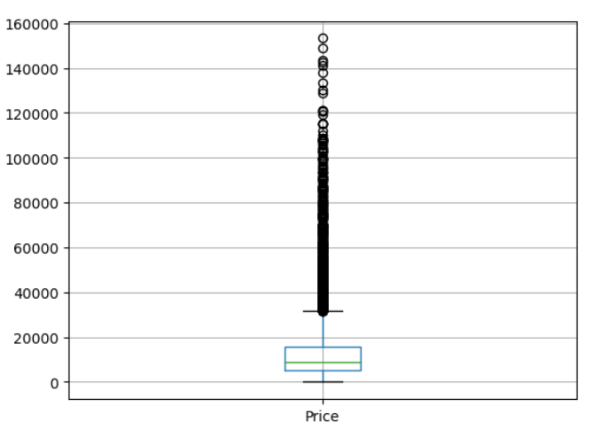
데이터 핸들링
종합 실습
이상치 확인 및 처리 – 목표변수 Price
- Price 이상치 존재 : 박스플롯을 그려보니 약 1.75억 이상일 때 이상치가 있다고 판단하여 가격이 1.75억 이상인 데이터를 제외시킴.

Slide 13
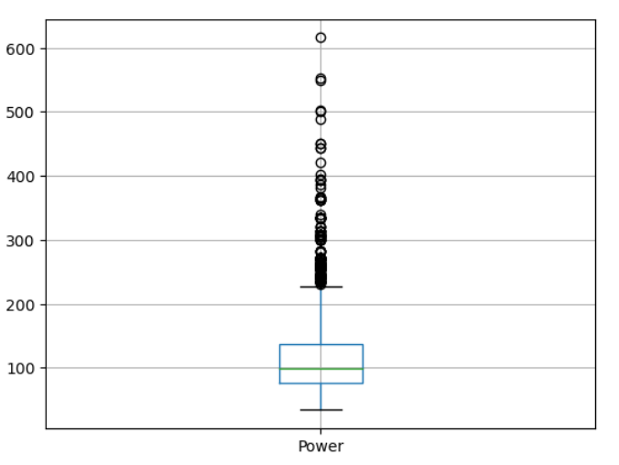
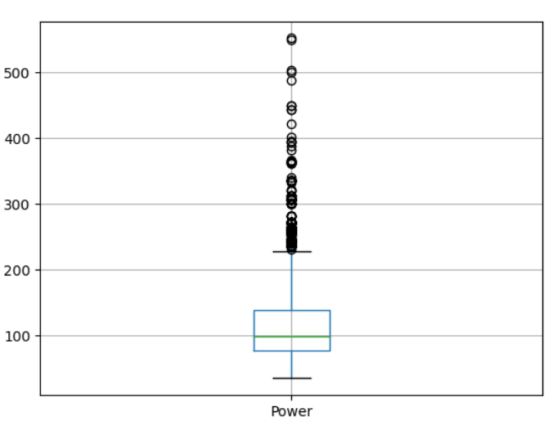
데이터 핸들링
종합 실습
이상치 확인 및 처리 – 설명변수 Power
- Power 이상치 존재 : 박스플롯을 그려보니 엔진의 최대 출력이 600 이상일 때 이상치가 있다고 판단하여 600 이상인 데이터를 제외시킴.
- 이상치가 존재하는 다른 설명변수들도 이와 같은 방법으로 이상치 제거를 수행.

Slide 14
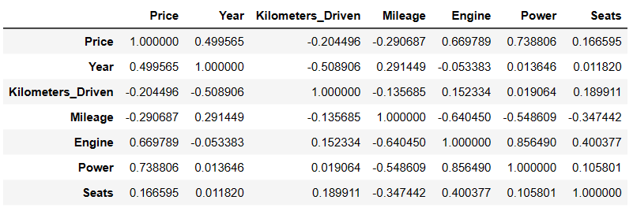
데이터 핸들링
종합 실습
연속형 변수와 목표변수의 상관관계
- 상관계수를 분석해보니 Power, Engine, Year 순으로 높은 양의 상관관계를 나타냄.
- 모델링 기법을 진행하면서 해당 설명변수들에 집중해 분석 진행 예정.

Slide 15
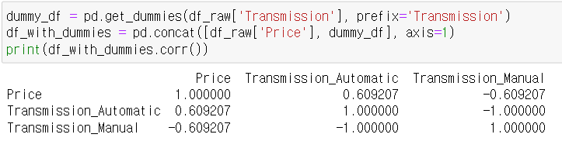
데이터 핸들링
종합 실습
범주형 변수와 목표변수의 상관관계
- 범주형 변수들(Transmission, Fuel Type, Owner Type)은 더미변수를 따로 만들어
상관관계 분석을 진행.
- 상관계수를 분석해보니 Transmission, Owner Type, Fuel Type 순으로 높은 상관관계를
나타냄.

Slide 16
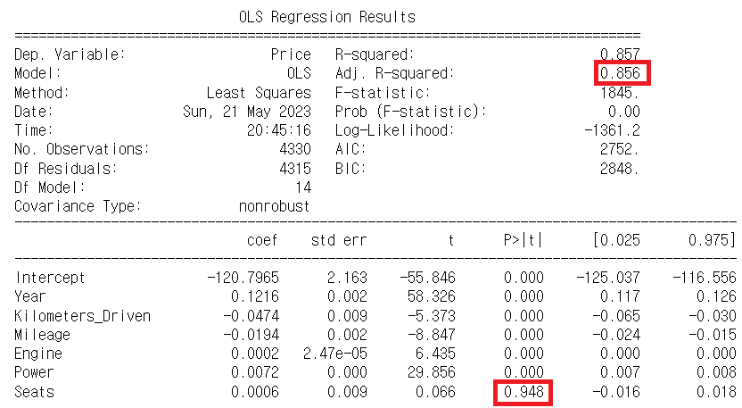
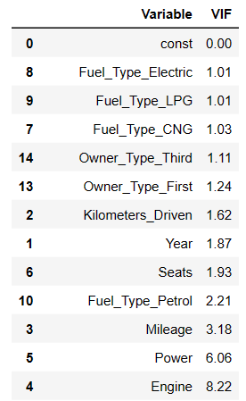
모델링
종합 실습
선형회귀
- 모델의 설명력은 약 85%로 측정, 후진 제거법을 이용해 P-value가 0.05 이상인 변수들을
제거 시키는 순서로 진행.
- 모든 설명변수에 대해 VIF가 10 이하이므로 변수간 독립.

Slide 17
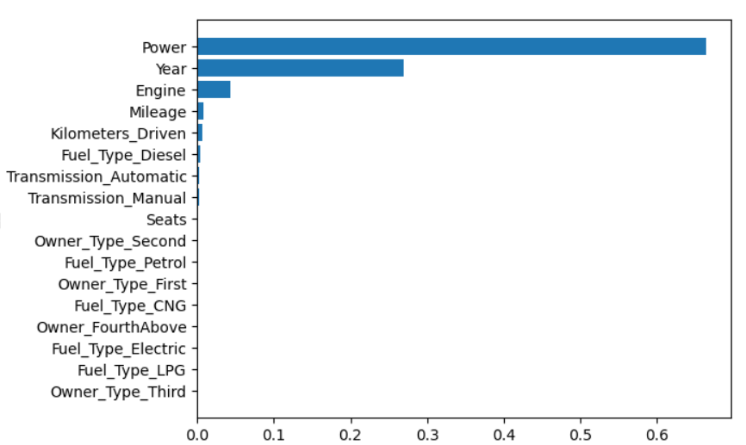
모델링
종합 실습
의사결정나무
- Training Set, Test Set은 7:3 비율로 테스트 진행. Random state = 1234
- GridSearch를 활용해 하이퍼 파라미터 설정.
(min_samples_leaf = 16,min_samples_split = 10, max_depth = 9)
변수 중요도는 Power, Year, Engine
순서로 나타남.
Training Accuracy : 89%
Test Accuracy : 83%

Slide 18
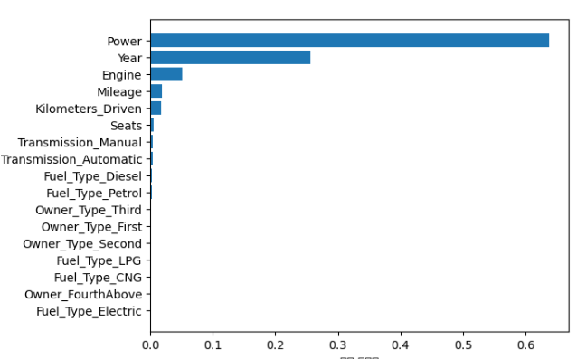
모델링
종합 실습
랜덤 포레스트
- Training Set, Test Set은 7:3 비율로 테스트 진행. Random state = 1234
- GridSearch를 활용해 하이퍼 파라미터 설정.
(min_samples_leaf = 2, min_samples_split = 10, max_depth = 9)
변수 중요도는 Power, Year, Engine
순서로 나타남.
Training Accuracy : 94%
Test Accuracy : 86%

Slide 19
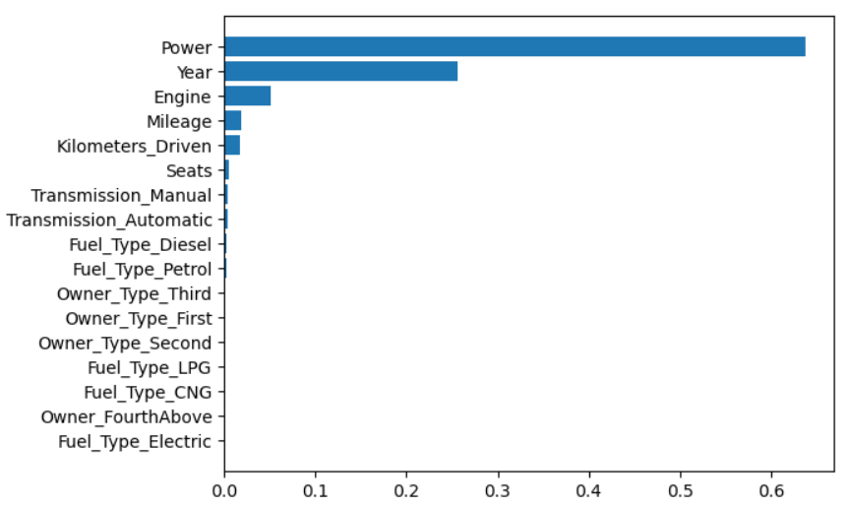
모델링
종합 실습
그레디언트 부스팅
- Training Set, Test Set은 7:3 비율로 테스트 진행. Random state = 1234
- GridSearch를 활용해 하이퍼 파라미터 설정.
(min_samples_leaf = 4, min_samples_split = 32, max_depth = 7)
변수 중요도는 Power, Year, Engine
순서로 나타남.
Training Accuracy : 96%
Test Accuracy : 87%

Slide 20
결과 확인 및 결론
종합 실습
모델 별 결과 확인
- 의사결정나무, 랜덤포레스트, 그레디언트 부스팅 모델에서 모두 Power, Year, Engine 순서로
변수 중요도가 높게 나타남.
- 모델 성능은 그레디언트 부스팅 모델이 가장 정확도가 높게 측정. 최종 모델은 그레디언트
부스팅 모델로 선정.
- 가설에 대한 결과
1. 모델의 년도 혹은 버전이 최신일수록 중고차 가격이 높을 것이다.
-> 모델 검증 결과 모두 Year 변수가 중요도가 높게 나타났다. 따라서 해당 가설은 맞다고 보여진다.
2. 엔진의 최대 출력이 높을수록 중고차의 가격도 상승할 것이다.
-> 상관계수 분석과 히트맵 분석 결과 Power 변수가 목표변수 Price와 상관관계가 높은걸로 나타남.
따라서 해당 가설은 맞다고 보여진다.

Slide 21
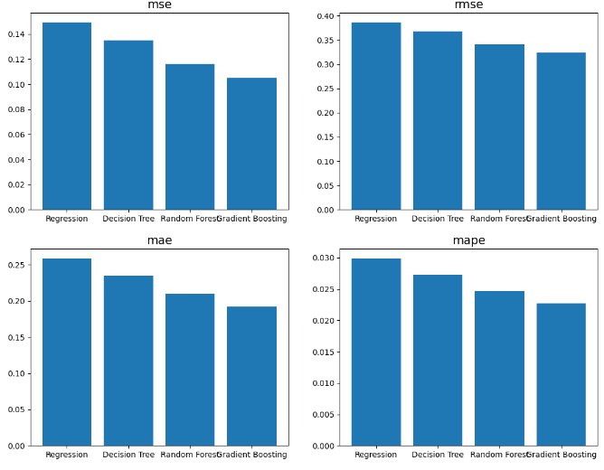
결과 확인 및 결론
종합 실습
예측 모델 평가
대체적으로 Regerssion의 에러가
가장 크고 그레디언트 부스팅 모델
에러가 가장 낮은것으로 보여짐.
Regression > Decision Tree >
Random Forest > Gradient
Boosting 순서로 에러가 큼.

Slide 22
결과 확인 및 결론
종합 실습
결론 및 느낀점
- 제대로 된 데이터 분석(결측지, 이상치 처리, 상관관계 분석 등)에 대한 기술을 배울 수 있어서
좋은 경험을 했고, 데이터 분석을 어떠한 방식으로 진행하는지, 어떠한 절차를 통해 수행하는지,
어떠한 모델을 사용해 설명변수들 간의 중요도 파악과 정확도를 확인할 수 있는지 대충 감을
잡을 수 있었다. 다만 이러한 과정을 완벽하게 이해하지 못하고, 시간이 다소 부족하여 변수들 간
분석을 조금 더 다양하게 하지 못하였다. 다음 데이터 분석을 진행할 때, 더 자세한 도메인 지식을
쌓고 시간을 더 많이 투자하여 정확도가 더 높고 완벽한 모델을 개발하고 싶다는 생각이 들었다.

